Slide 1


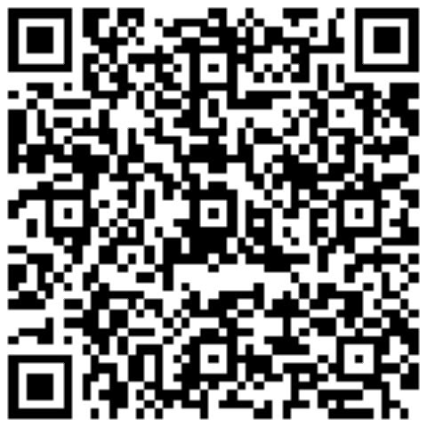
APRESENTAÇÃO PESSOAL | PITCH ADW 2026
Pedro Henrique Sandoval | IA, Ciência de Dados & Educação
PEDRO H. SANDOVAL
Data Scientist & AI Engineer
\
Formação Internacional em IA & Dados
Licenciado em Inteligência Artificial e Ciência de Dados pela Universidade de Coimbra
Engenharia de Dados & IA de Ponta a Ponta
Experiência prática no desenvolvimento de pipelines de dados em Python, modelos preditivos, arquiteturas de RAG (Retrieval-Augmented Generation), agentes autônomos e APIs para casos reais de mercado.
Vivência Real em Sala de Aula & EdTech
Vivência em Sala de Aula: Ex-professor de Robótica — experiência prática em engajar alunos através de competição.

Slide 2
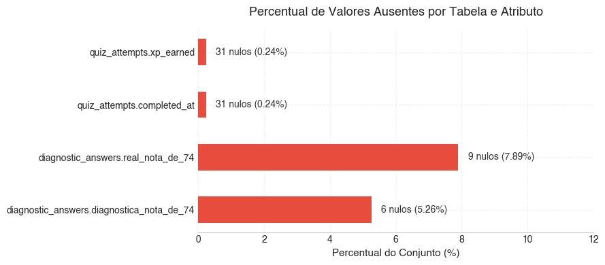
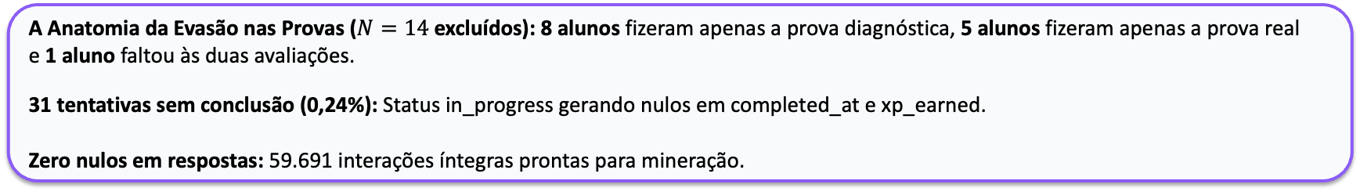
DATATHON ADW 2026 | FEA-RP/USP • NEURON DSAI • SOLANA SUPERTEAM • SIA
Limpeza da Base e o Comportamento dos Valores Ausentes
106 ALUNOS ATIVOS
87,7% realizaram ambas as provas (100)
8 alunos matriculados não registaram tentativas
ZERO IMPUTAÇÃO
Remoção estrita dos 14 incompletos sem fabricar médias artificiais
A Anatomia da Evasão nas Provas ($N=14$ excluídos): 8 alunos fizeram apenas a prova diagnóstica, 5 alunos fizeram apenas a prova real e 1 aluno faltou às duas avaliações.
31 tentativas sem conclusão (0,24%): Status in_progress gerando nulos em completed_at e xp_earned.
Zero nulos em respostas: 59.691 interações íntegras prontas para mineração.

Slide 3
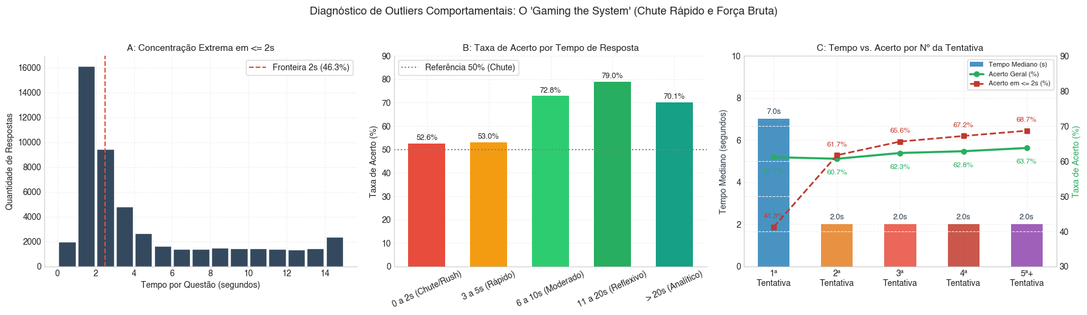
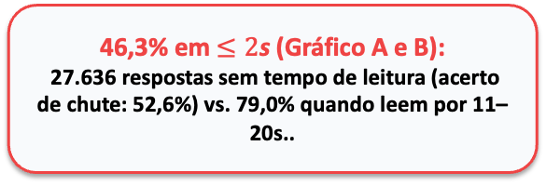
DATATHON ADW 2026 | FEA-RP/USP • NEURON DSAI • SOLANA SUPERTEAM • SIA
01:00 – 02:30
Onde estavam os Outliers? A Anomalia dos 2 Segundos
Notas sem Outliers (Tukey IQR 1.5):
0 anomalias nas provas. O problema estava escondido no tempo de resposta.
46,3% em $≤2\text{s}$ (Gráfico A e B):
27.636 respostas sem tempo de leitura (acerto de chute: 52,6%) vs. 79,0% quando leem por 11–20s..
A Prova da Decoreba (Gráfico C):
Da 2ª tentativa em diante, o tempo trava em 2,0s, mas o acerto rápido sobe de 41,3% para 68,7%.

Slide 4
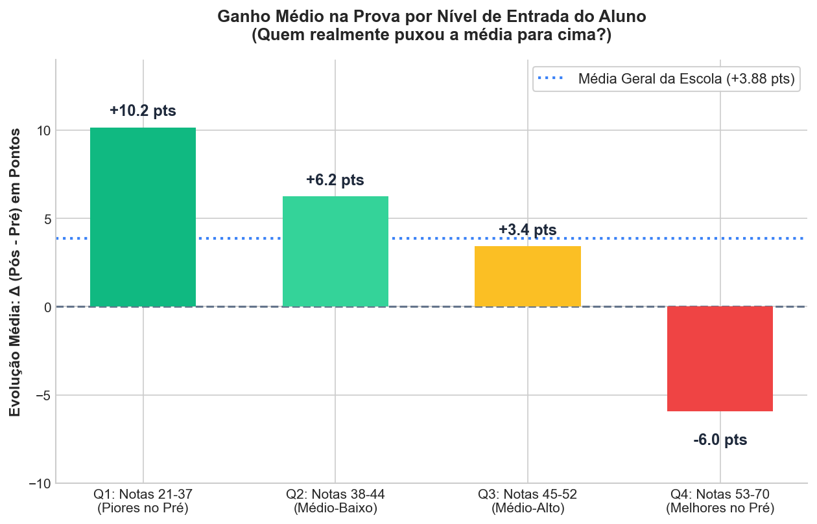
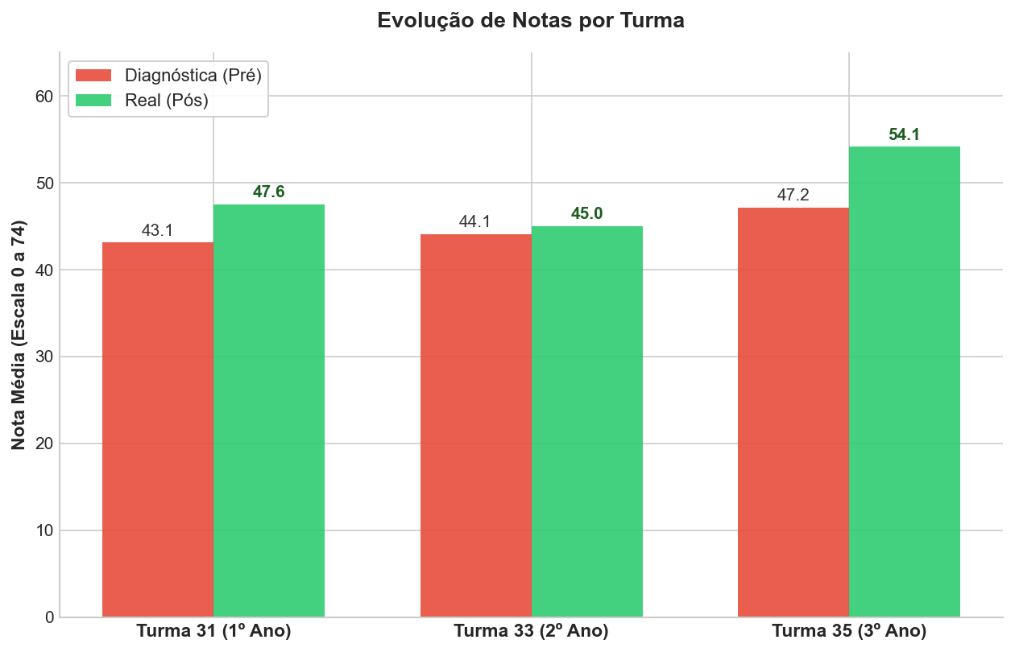
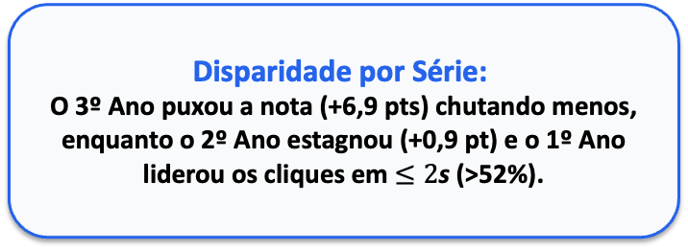
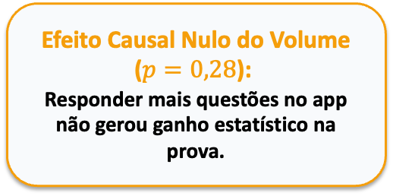
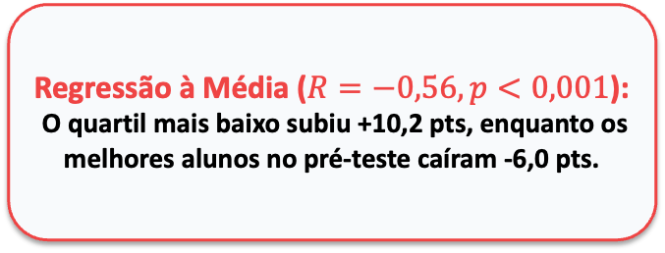
DATATHON ADW 2026 | FEA-RP/USP • NEURON DSAI • SOLANA SUPERTEAM • SIA
A Nota Subiu, mas a Causa Não Foi o App
Regressão à Média ($R=−0,56,p<0,001$):
O quartil mais baixo subiu +10,2 pts, enquanto os melhores alunos no pré-teste caíram -6,0 pts.
Efeito Causal Nulo do Volume ($p=0,28$):
Responder mais questões no app não gerou ganho estatístico na prova.
Disparidade por Série:
O 3º Ano puxou a nota (+6,9 pts) chutando menos, enquanto o 2º Ano estagnou (+0,9 pt) e o 1º Ano liderou os cliques em $≤2\text{s}$ (>52%).

Slide 5
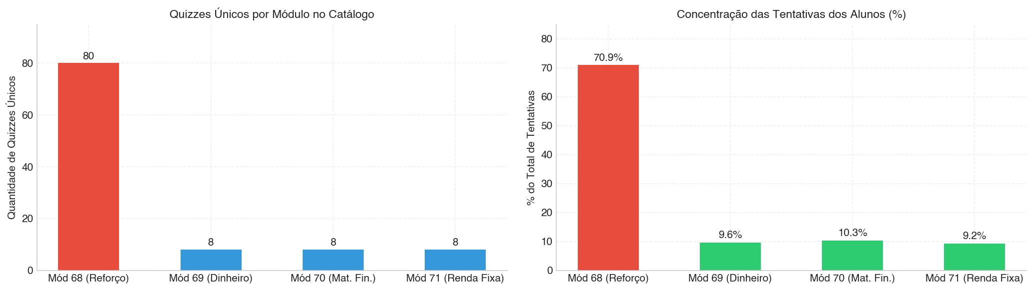
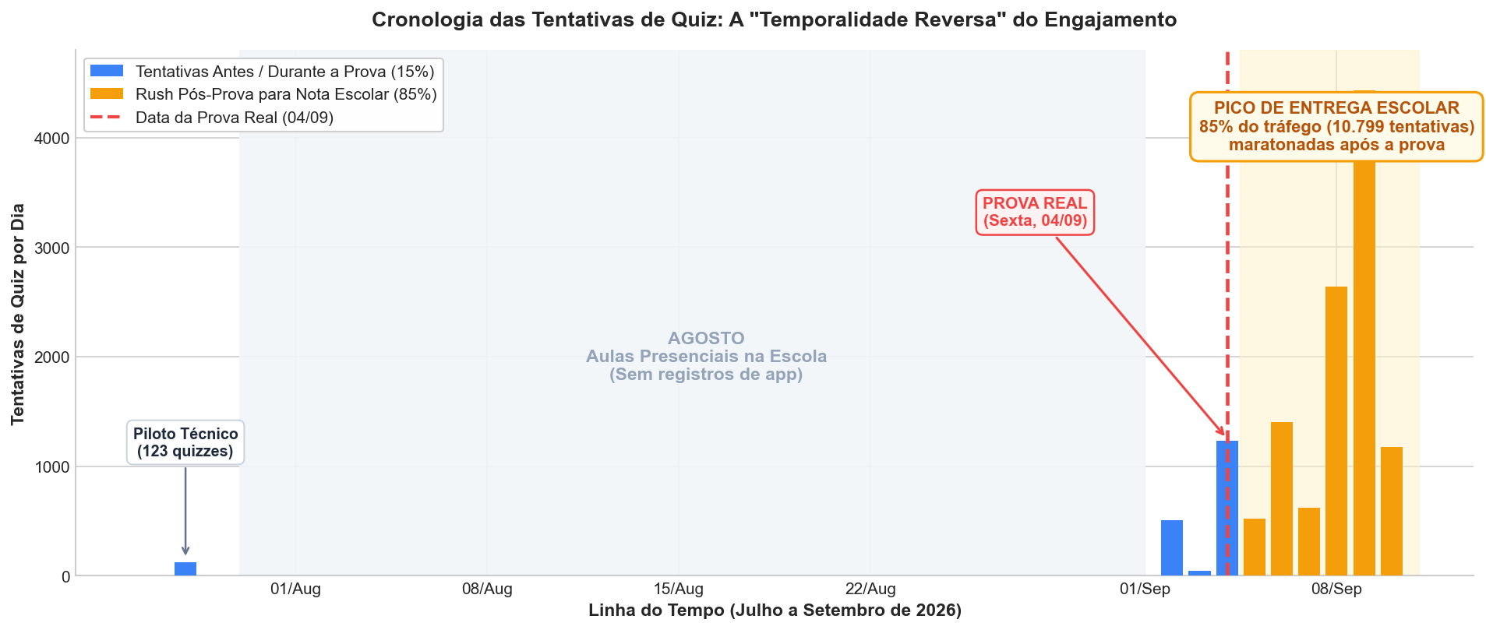
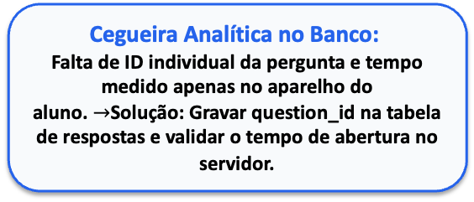
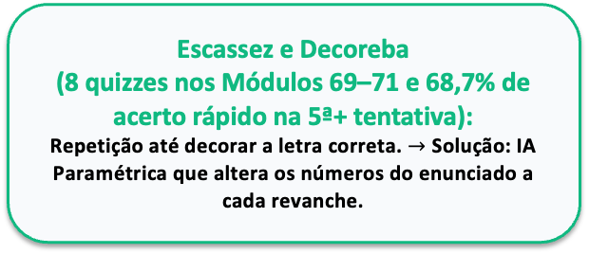
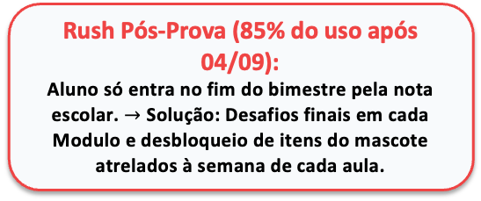
DATATHON ADW 2026 | FEA-RP/USP • NEURON DSAI • SOLANA SUPERTEAM • SIA
Os Problemas Estruturais e as Soluções Desenhadas
Escassez e Decoreba
(8 quizzes nos Módulos 69–71 e 68,7% de acerto rápido na 5ª+ tentativa):
Repetição até decorar a letra correta. $→$ Solução: IA Paramétrica que altera os números do enunciado a cada revanche.
Rush Pós-Prova (85% do uso após 04/09):
Aluno só entra no fim do bimestre pela nota escolar. $→$ Solução: Desafios finais em cada Modulo e desbloqueio de itens do mascote atrelados à semana de cada aula.
Cegueira Analítica no Banco:
Falta de ID individual da pergunta e tempo medido apenas no aparelho do aluno. $→$Solução: Gravar question_id na tabela de respostas e validar o tempo de abertura no servidor.

Slide 6
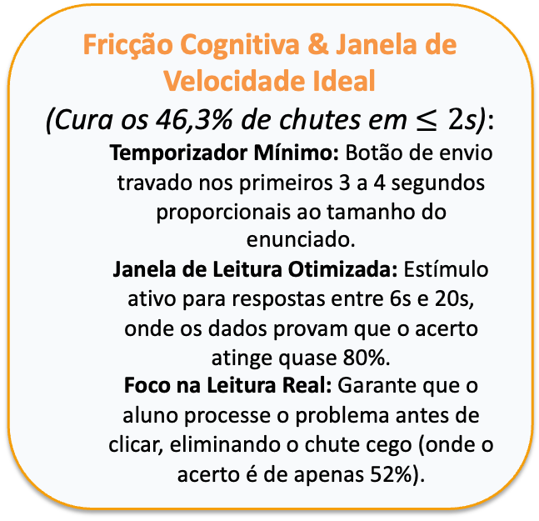
PROPOSTA DE PRODUTO | ENGENHARIA BASEADA EM DADOS
Engenharia Anti-Chute em Ação e Como Medir o Sucesso
IA & Questões Paramétricas
(Cura a decoreba da 2ª tentativa e o gargalo dos 8 quizzes)
Valores Dinâmicos por IA: Enunciados com números que mudam a cada tentativa gerados a partir da matriz da OLITEF.
Fim da Decoreba: O conceito financeiro é o mesmo, mas o cálculo muda: decorar a letra da tentativa anterior não funciona mais.
Catálogo Infinito: Expande os módulos temáticos para que o aluno não esgote o conteúdo em 2 dias.
Arena SIA & Itens na Solana
(Cura o apagão de agosto e o rush burocrático de setembro)
Duelos 1v1 de Treino: Alunos se desafiam em rodadas rápidas com questões de prova, tornando o estudo ativo e diário durante as aulas.
Itens para o Porquinho: Concluir módulos com leitura real desbloqueia acessórios temáticos exclusivos para personalizar o mascote.
Colecionáveis na Solana (cNFTs): Itens registrados on-chain com custo zero. Dá orgulho de conquista e elimina o rush de última hora por nota escolar.
Fricção Cognitiva & Janela de Velocidade Ideal
(Cura os 46,3% de chutes em $≤2$s):
  Temporizador Mínimo: Botão de envio travado nos primeiros 3 a 4 segundos proporcionais ao tamanho do enunciado.
  Janela de Leitura Otimizada: Estímulo ativo para respostas entre 6s e 20s, onde os dados provam que o acerto atinge quase 80%.
  Foco na Leitura Real: Garante que o aluno processe o problema antes de clicar, eliminando o chute cego (onde o acerto é de apenas 52%).

Slide 7
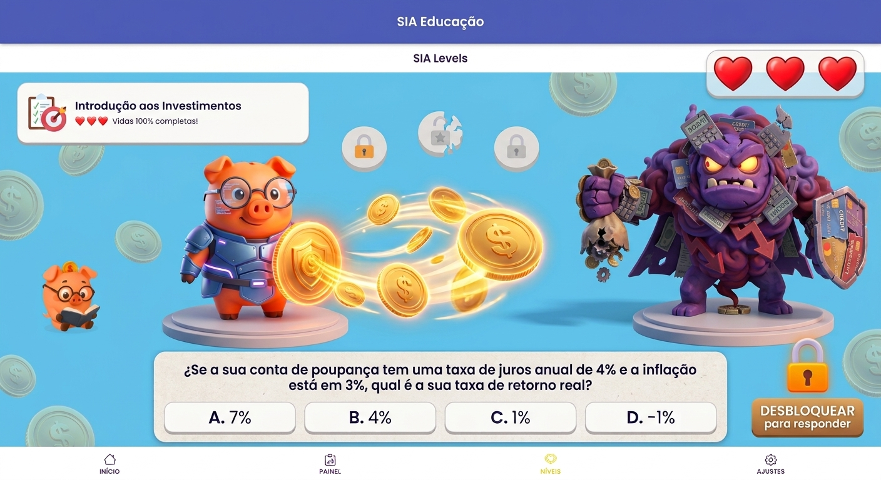
A EXPERIÊNCIA DO ALUNO | GAMIFICAÇÃO & PRODUTO
Da Obrigação Escolar ao Desafio: A Batalha contra a Falência

Slide 8
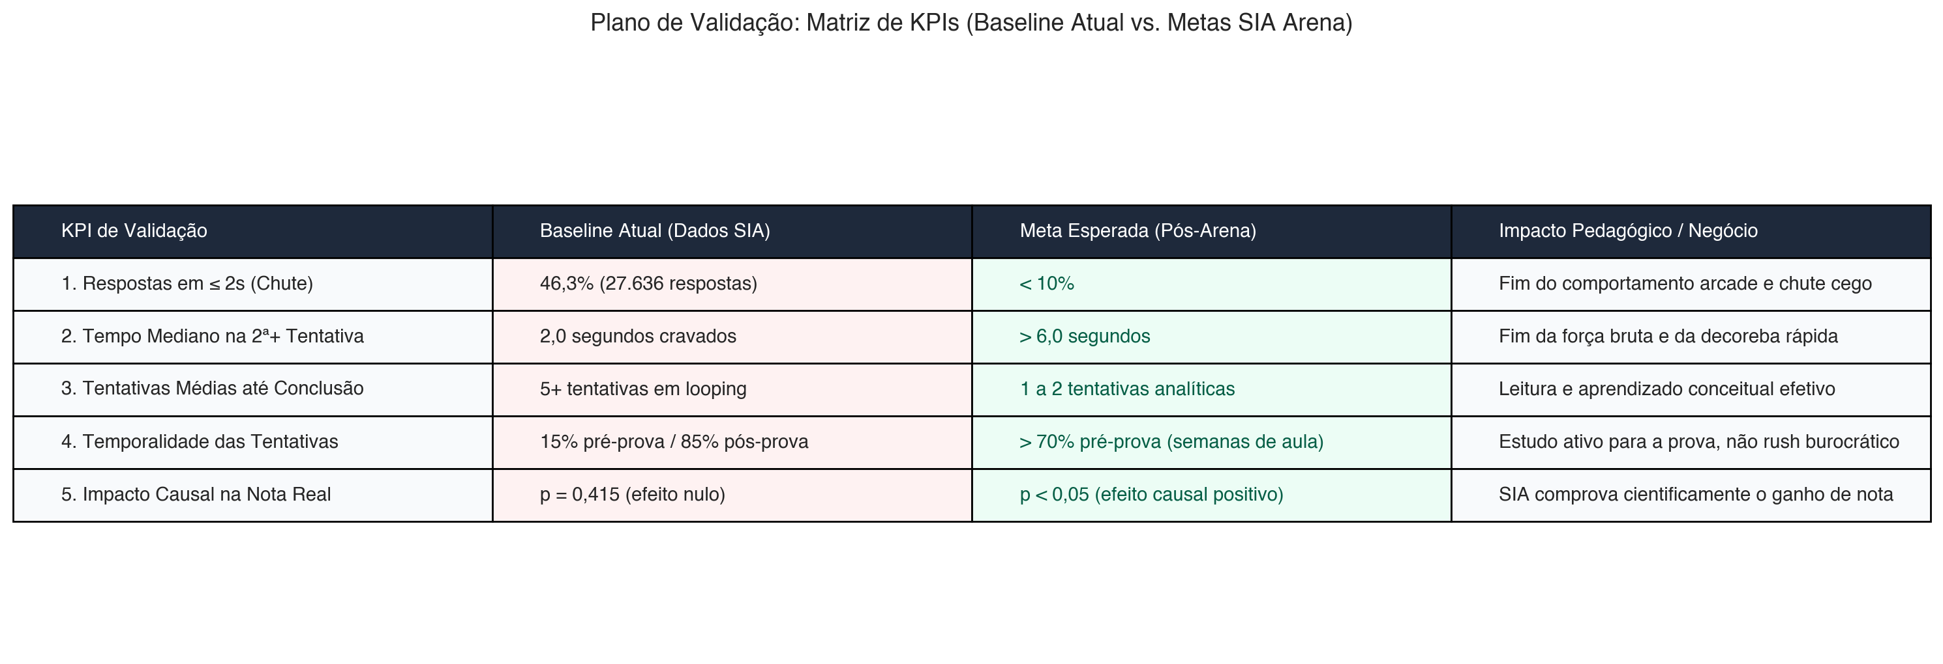
4. PLANO DE VALIDAÇÃO | TESTE A/B & TELEMETRIA
Plano de Validação (Teste A/B) e Telemetria de Banco de Dados
Evolução Recomendada para o Schema de Banco de Dados da SIA Educação
1. Adicionar question_id na tabela user_question_answers: Permite identificar questões com falha pedagógica ou gabarito ambíguo.
2. Telemetria Server-Side: Calcular time_taken_seconds via timestamp confiável do servidor para evitar manipulação de relógio no cliente.
3. Validação A/B: Dividir turmas entre Quiz Padrão e SIA Arena para medir ganho causal limpo no teste t (meta p < 0,05).

